Slide 1
Нетрадиционная техника рисования в детском саду
Подготовила:
Сталевская Ирина Николаевна

Slide 2
Аристотель отметил:
«…занятия рисованием способствуют
разнообразному развитию ребенка».
Рисование - это творческий акт, позволяющий ребенку ощутить и понять самого себя, выразить свободно свои мысли и чувства, освободиться от конфликтов и сильных переживаний, быть самим собой, свободно выражать мечты и надежды.

Slide 3
Цель: Развитие творческих способностей детей дошкольного возраста в процессе освоения нетрадиционных техник рисования.
Задачи:
Знакомство детей с современными нетрадиционными материалами и их возможностями в изобразительной деятельности.
Формировать умения и навыки детей в использовании необычных материалов для создания выразительных художественных образов и композиций.
Развивать у детей цветовосприятие, воображение, чувства ритма и композиций.

Slide 4
Используемая литература:
Р.Г. Казаковой «Изобразительная деятельность в детском саду,
пособие А.В. Никитиной «Нетрадиционные техники рисования в детском саду»,
И.А. Лыковой - «Методическое пособие для специалистов дошкольных образовательных учреждений»,
И.А.Лыковой «Изобразительная деятельность в детском саду»,
Т.Н. Дороновой - «Развитие детей от 3 до 5 лет в изо деятельности»,
пособие Давыдовой Г.Н. «Нетрадиционные техники рисования в детском саду»

Slide 5
Проведение занятий с использованием нетрадиционных техник:
Способствует снятию детских страхов;
Развивает уверенность в своих силах;
Развивает пространственное мышление;
Учит детей свободно выражать свой замысел;
Побуждает детей к творческим поискам и решениям;
Учит детей работать с разнообразным материалом;
Развивает чувство композиции, ритма, колорита, цветовосприятия;
чувство фактурности и объёмности;
Развивает мелкую моторику рук;
Развивает творческие способности, воображение и полёт фантазии.
Во время работы дети получают эстетическое удовольствие.

Slide 6
Результаты работы
выставки рисунков
украшение групп своими картинами и панно
старшие дети готовят подарки малышам и взрослым к праздникам.

Slide 7
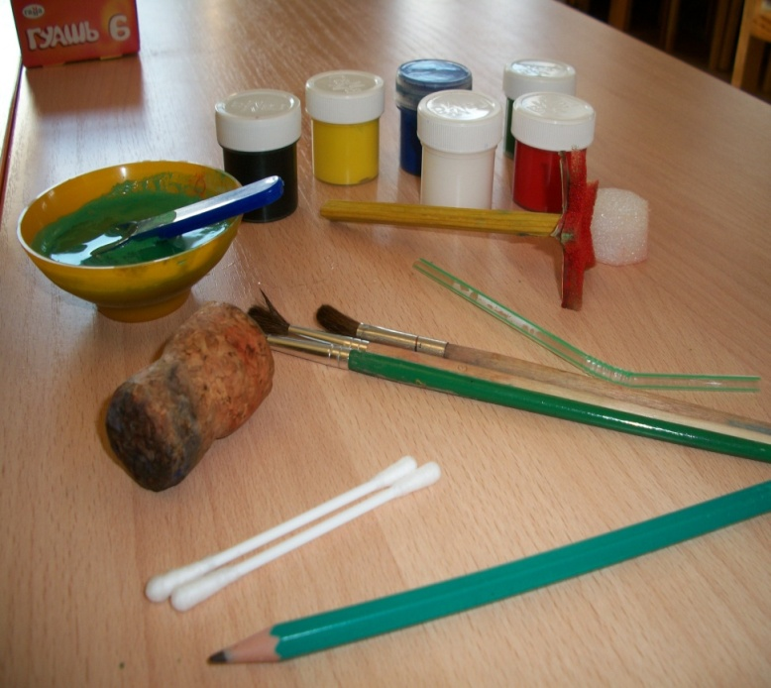
Материал для рисования
Тонированная бумага,
гуашь разного цвета,
кисти,
простые карандаши,
мисочки с разведенной гуашью для кляксографии,
трубочки для напитков,
печатки,
пробки для оттиска,
ложки пластиковые, штемпельные подушечки, стаканчики с водой,
салфетки,
ватные палочки

Slide 8
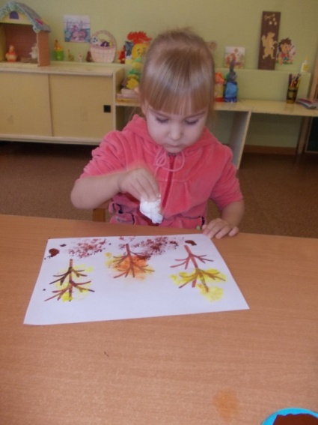
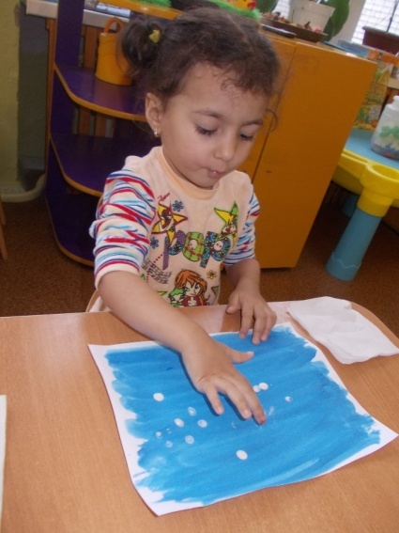
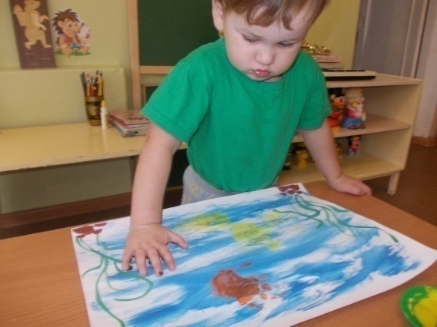
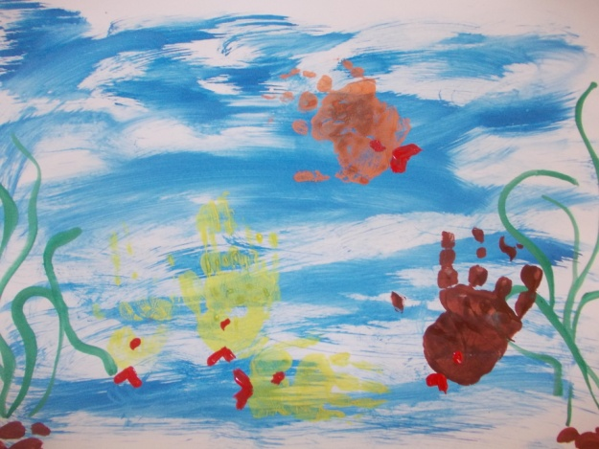
Младший дошкольный возраст
Рисование пальчиками.
Рисование ватными палочками.
Тычок жесткой полусухой кистью.
Рисование ладошками.

Slide 9
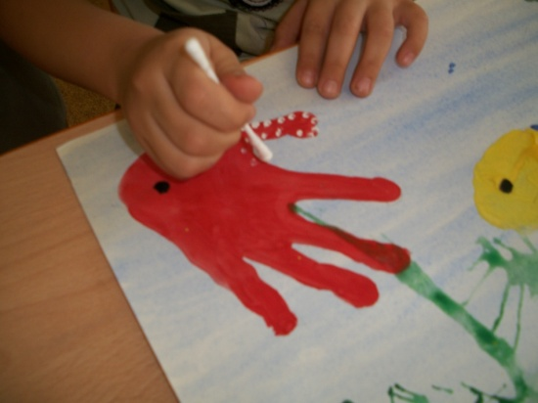
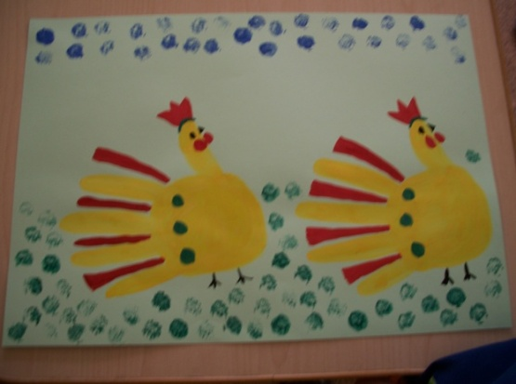
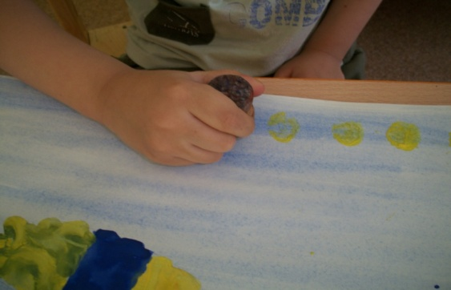
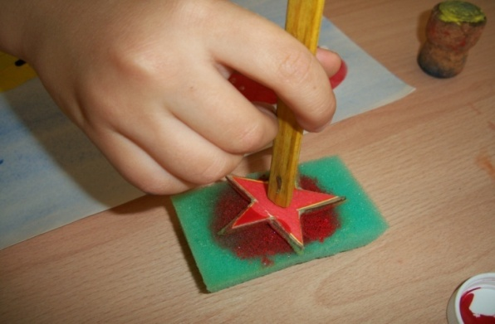
Средний дошкольный возраст
Печать поролоном.
Печать пробками.
Восковые мелки + акварель.
Отпечатки листьев.
Рисование ладошками.
Оттиск отпечатками из картофеля.
Оттиск смятой бумагой.
Набрызг.
Рисование нитками.

Slide 10
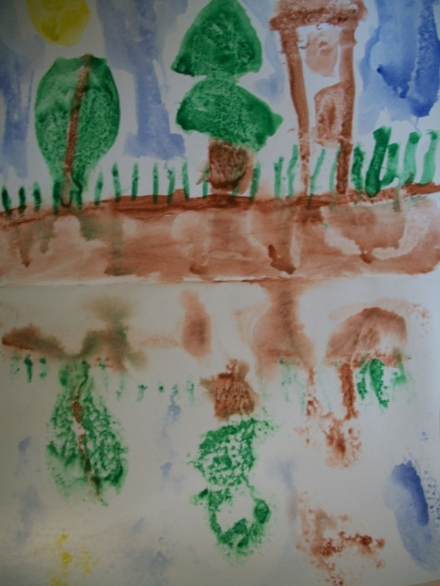
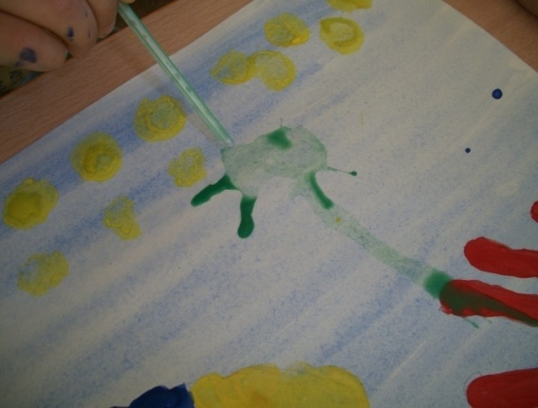
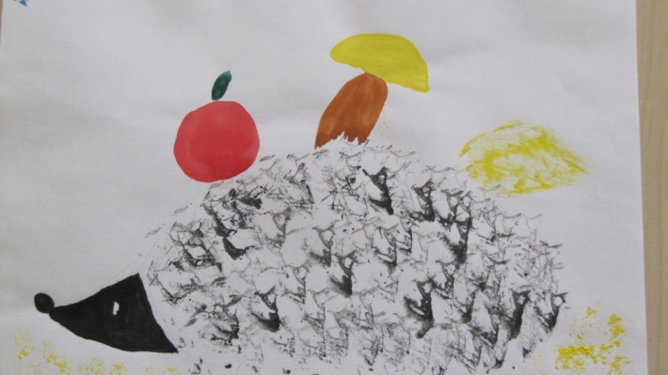
Старший дошкольный возраст
Рисование песком.
Рисование зубочисткой.
Рисование мыльными пузырями.
Кляксография с трубочкой.
Монотипия пейзажная.
Печать по трафарету.
Монотипия предметная.
Кляксография обычная.
Рисование нитками.
Пластиллинография.

Slide 11
Рекомендации педагогам
Использовать разные формы художественной деятельности: коллективное творчество, самостоятельную деятельность по освоению нетрадиционных техник изображения
При планировании деятельности по творчеству, соблюдать систему от простого к сложному, учитывайте возраст и индивидуальные способности детей.
Материалы (карандаши, краски, кисти, фломастеры и др.) необходимо располагать в поле зрения детей, чтобы у ребенка возникло желание творить.
Не критиковать ребенка, не торопить, стимулировать деятельность дошкольника рисованием, хвалить, помогать, доверять, ведь каждое дитя индивидуально.
Повышать свой профессиональный уровень и мастерство в области художественно-творческой деятельности.

Slide 12
«Истоки способностей и дарования детей – на кончиках их пальцев. От пальцев, образно говоря, идут тончайшие нити – ручейки, которые питают источник творческой мысли. Другими словами, чем больше мастерства в детской руке, тем умнее ребенок»
В. С. Сухомлинский

